Slide 1
Laboratoriya 6. Kukilərin ələ keçirilməsi
Hazırlayan: Haqverdi Tərlan, Hüseynov Sirac, Cabbarlı abdin ,Fərəcov Əmrah, Burfanlı İlham
Qrup: 641a2
Müəllim: Adil Əliyev
İxtisas: İnformasiya təhlükəsizliyi
Kurs: 2
Fənn: Veb təhlükəsizlik

Slide 2
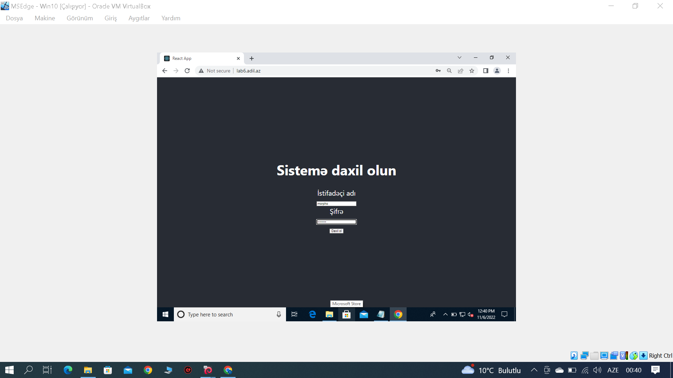
lab6.adil.az sytına daxil oluruq,istifadəçi adı və şifrə daxil edirik.

Slide 3
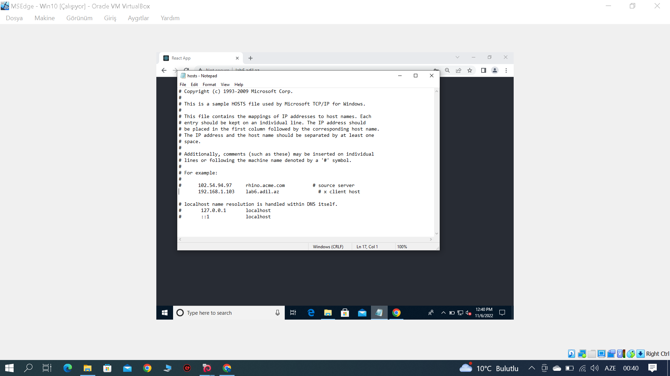
lab6.adil.az-nı DNS vasitəsilə “Dələduz”-un kompüterinə yönləndiririk. Bunun üçün onlar eyni şəbəkədə olmalıdırlar.

Slide 4
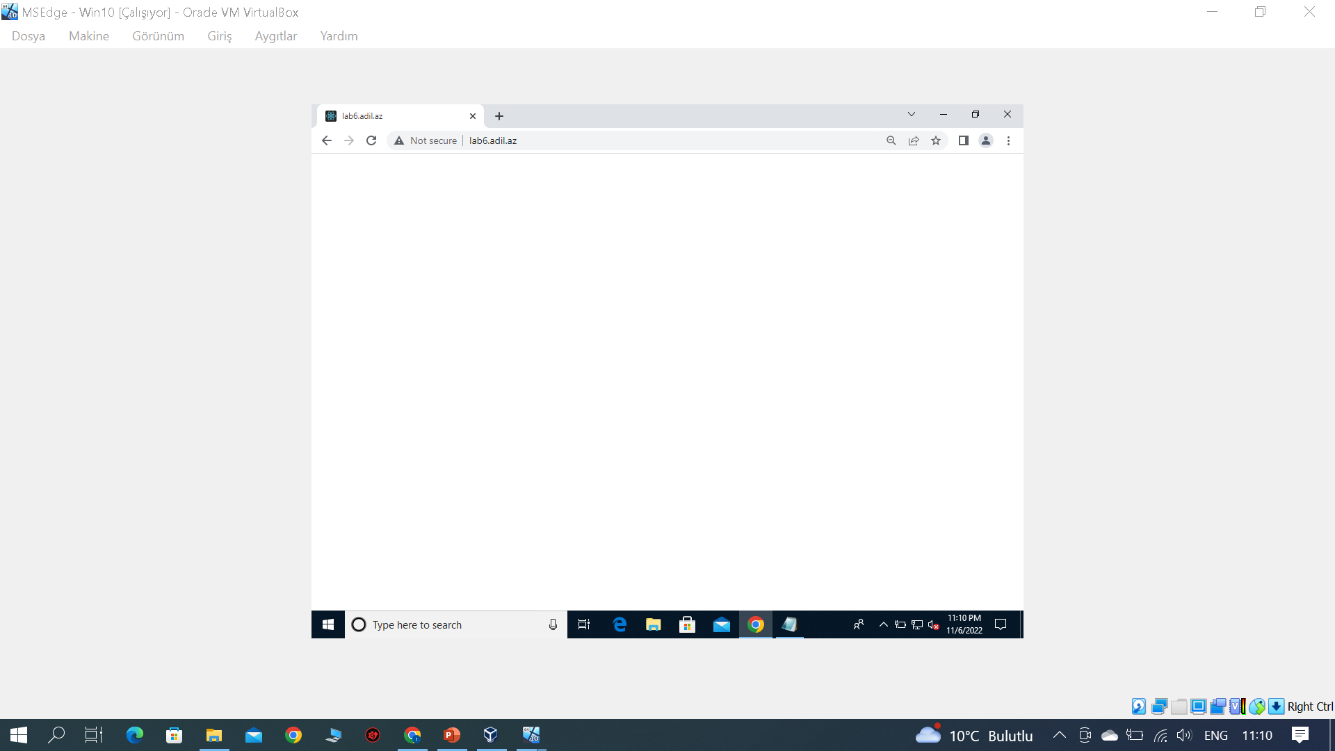
İndi “İstifadəçi” http://lab6.adil.az/ saytına daxil olduqda saxta bir sayta “Dələduz”un serverinə qoşulacaq.

Slide 5
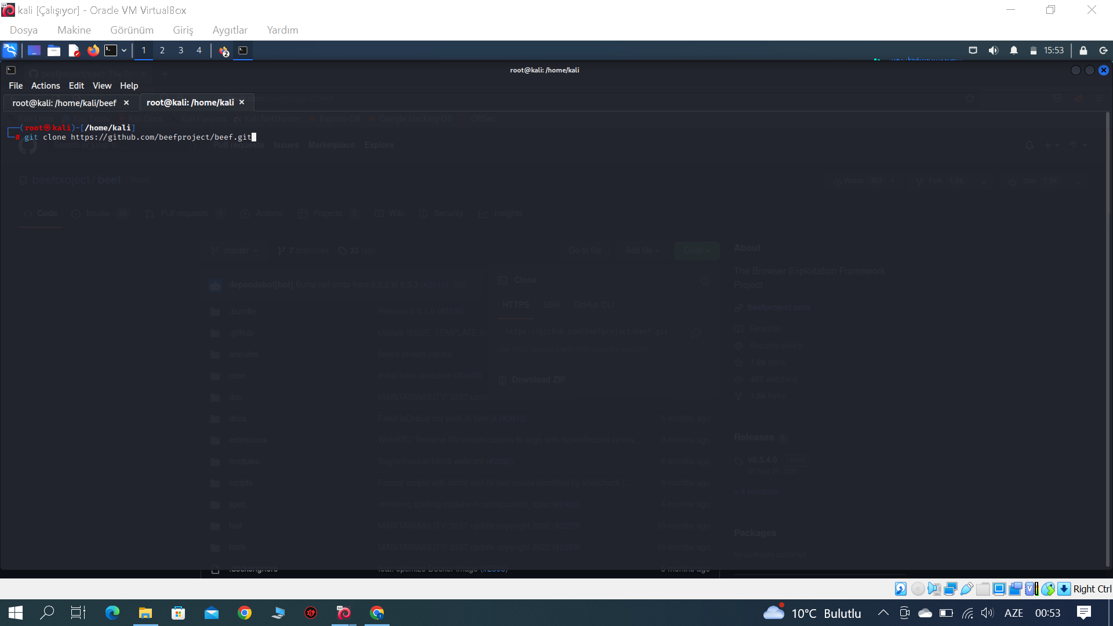
Beef frameworkünü kompyuterimizə klonlayırıq.

Slide 6
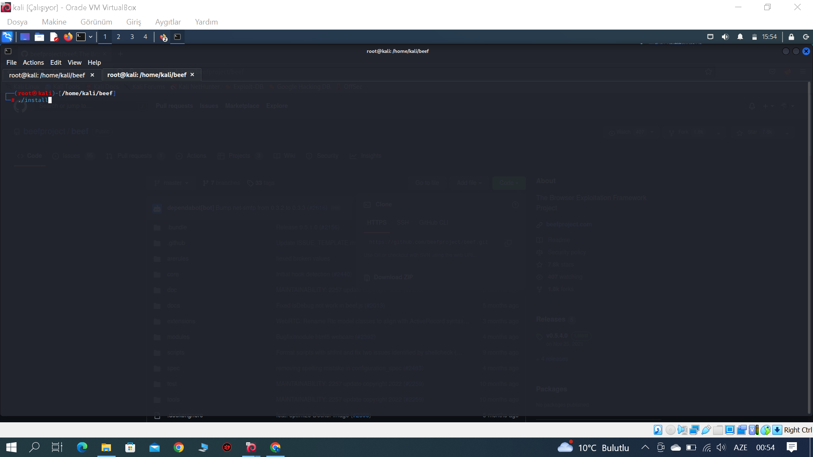
Sonra beefi kompyuterimizə yükləyirik.

Slide 7
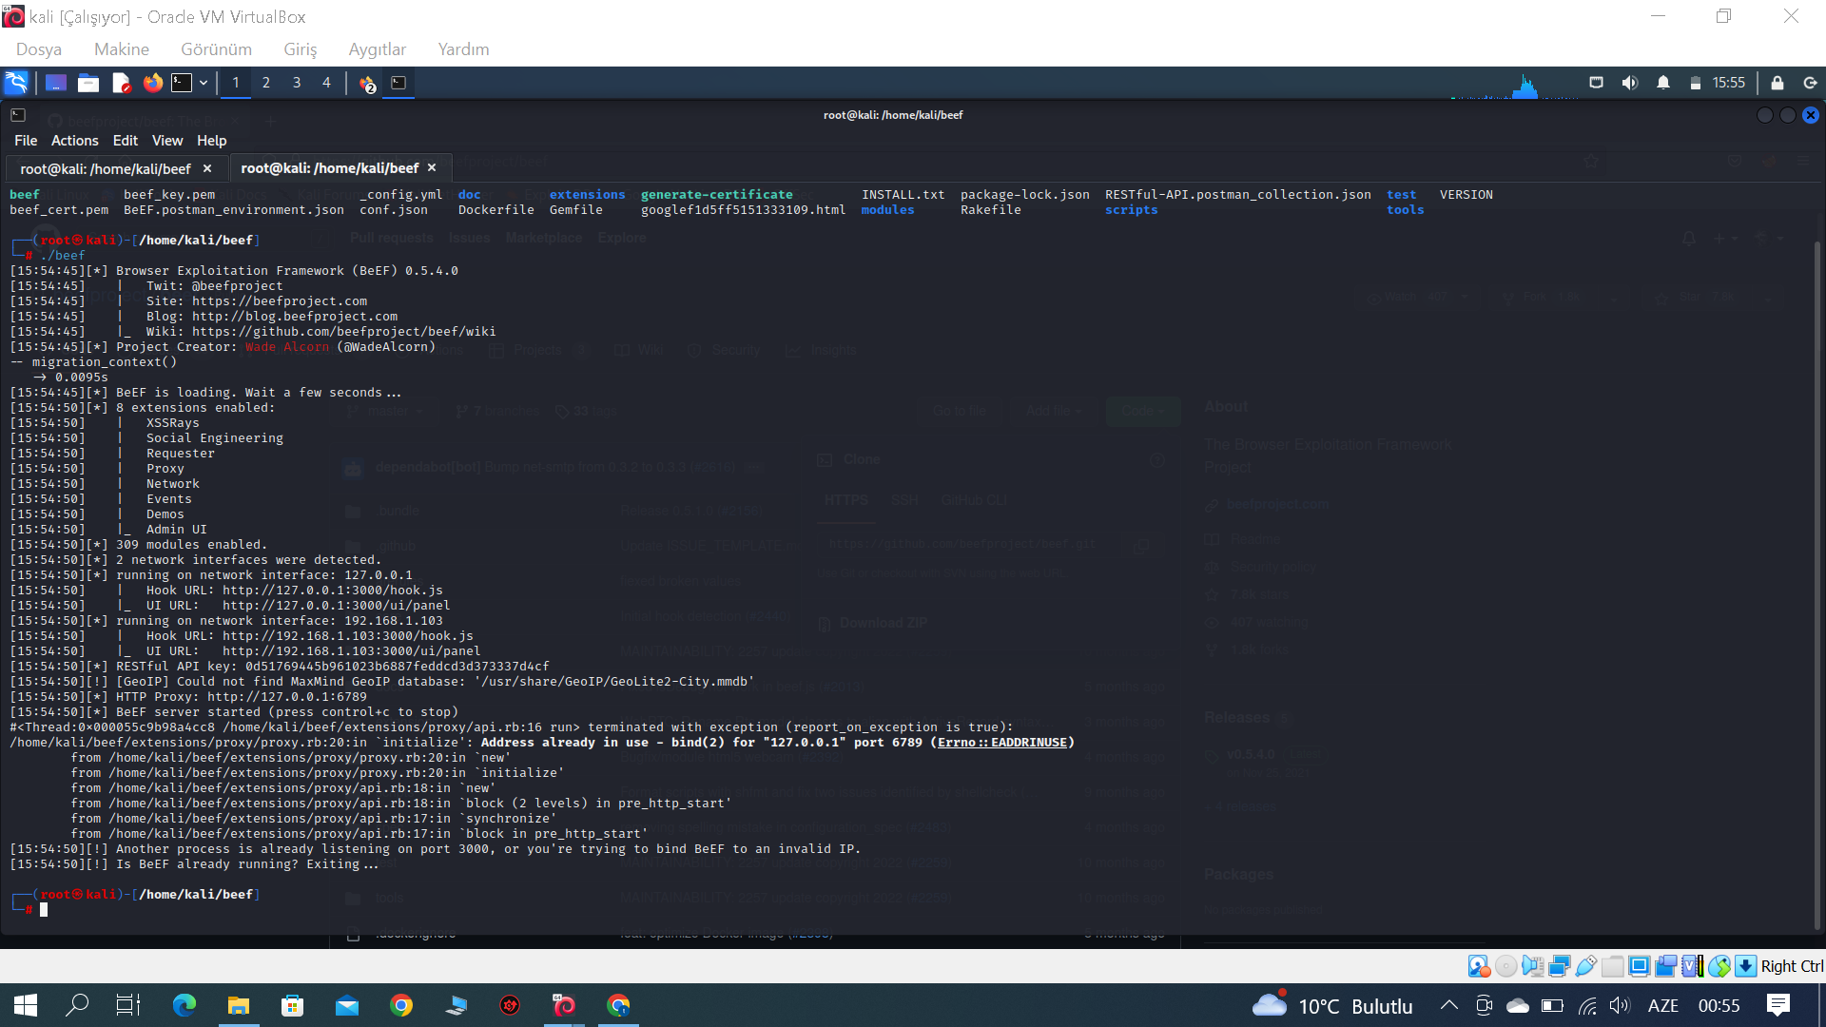
Yükləndikdən sonra beefi başladırıq.Başlatdıqdan sonra bəzi yükləmələr ola bilər onlarada “yes” deyirik.

Slide 8
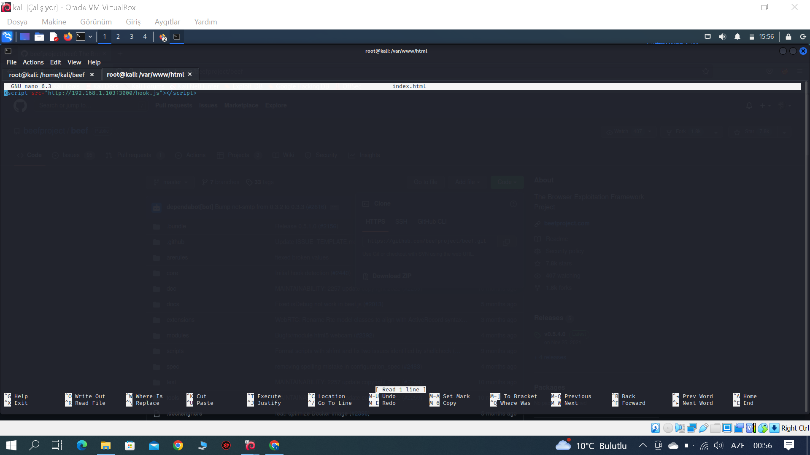
Beefi başlatdıqda bizə verilən hook url-ni script kimi veb serverimizdə yerləşdiririk.

Slide 9
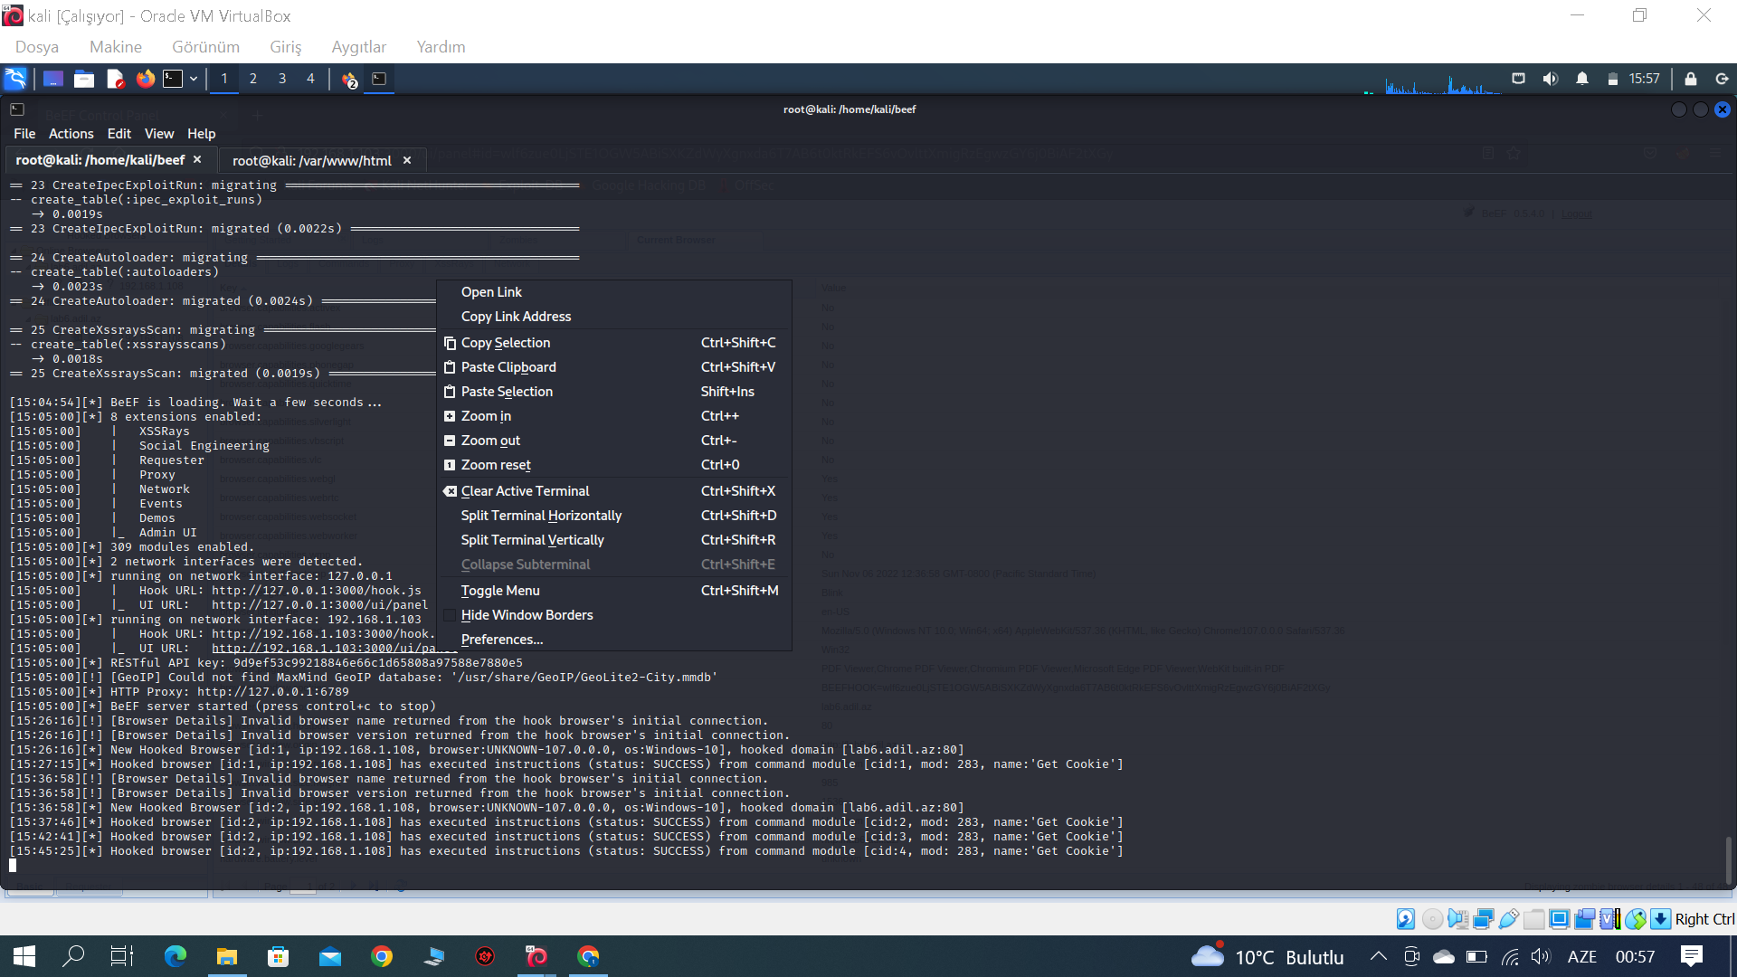
Sonra Uİ URL-i browserdə açırıq.

Slide 10
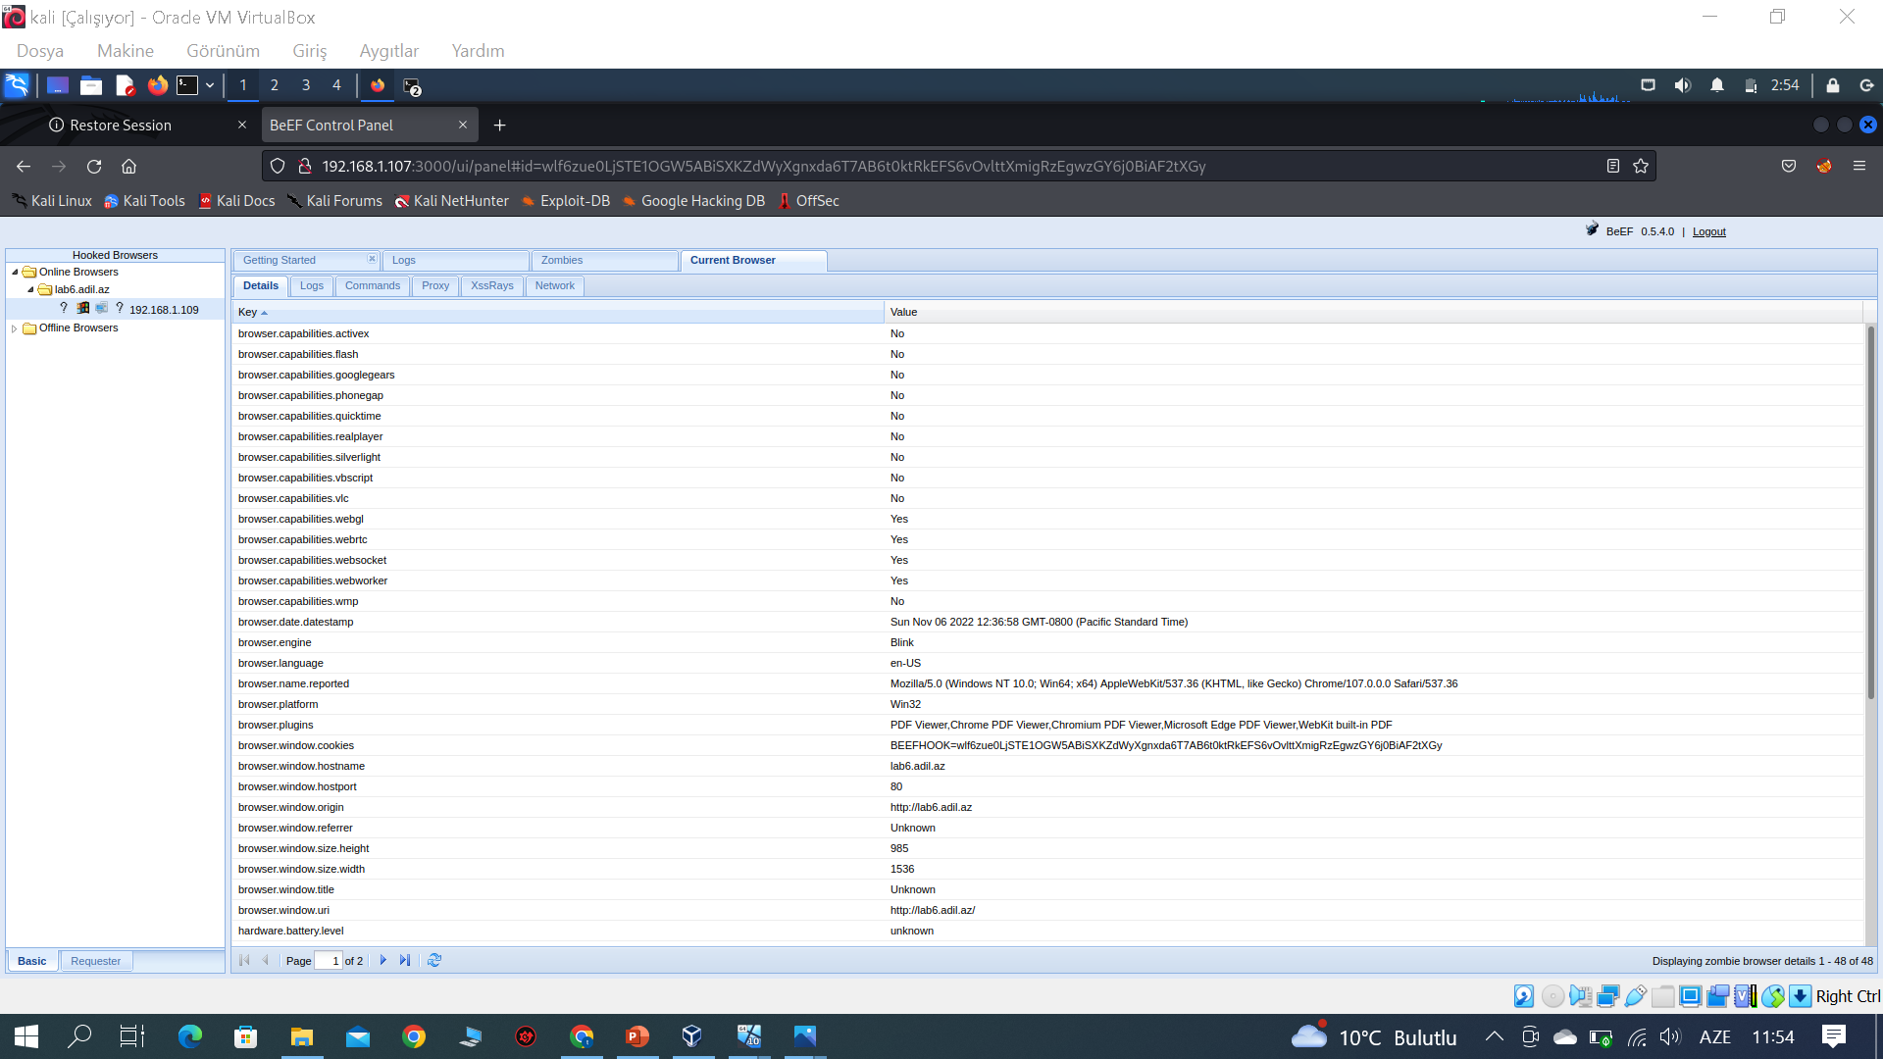

Slide 11
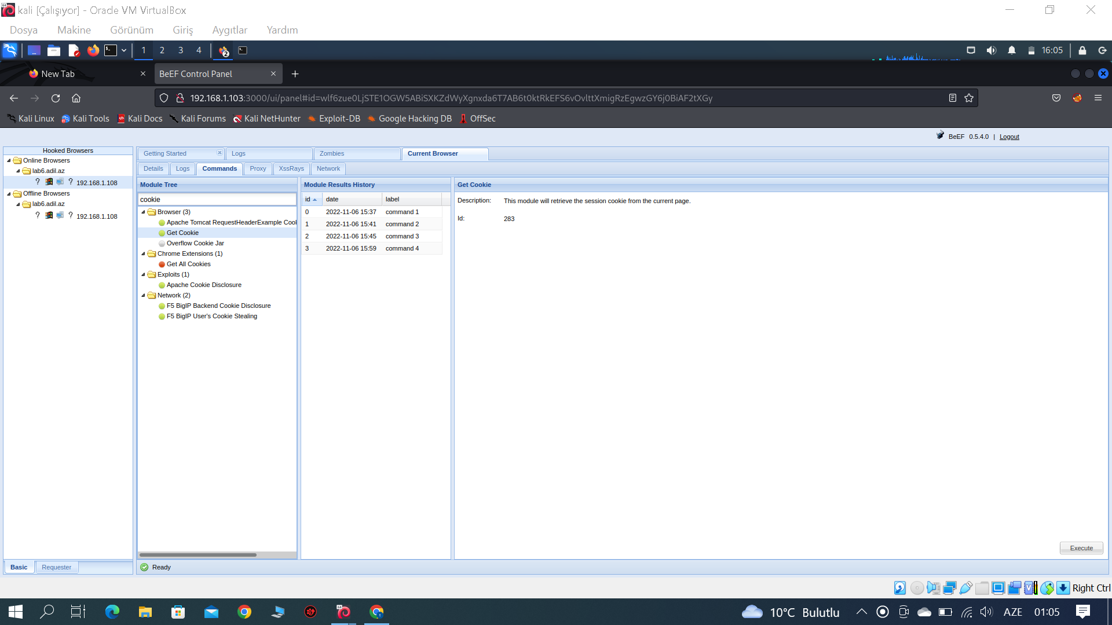
Artıq hədəfimiz online browser olaraq görünür.Commands kateqoriyasına gəlirirk. Search hissəsində cookie axtarırıq.Get cookie -ə daxil oluruq.

Slide 12
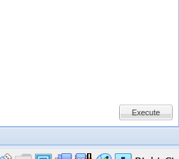
Sonra sağ aşağı küncündə execute-ə klikləyirik.

Slide 13
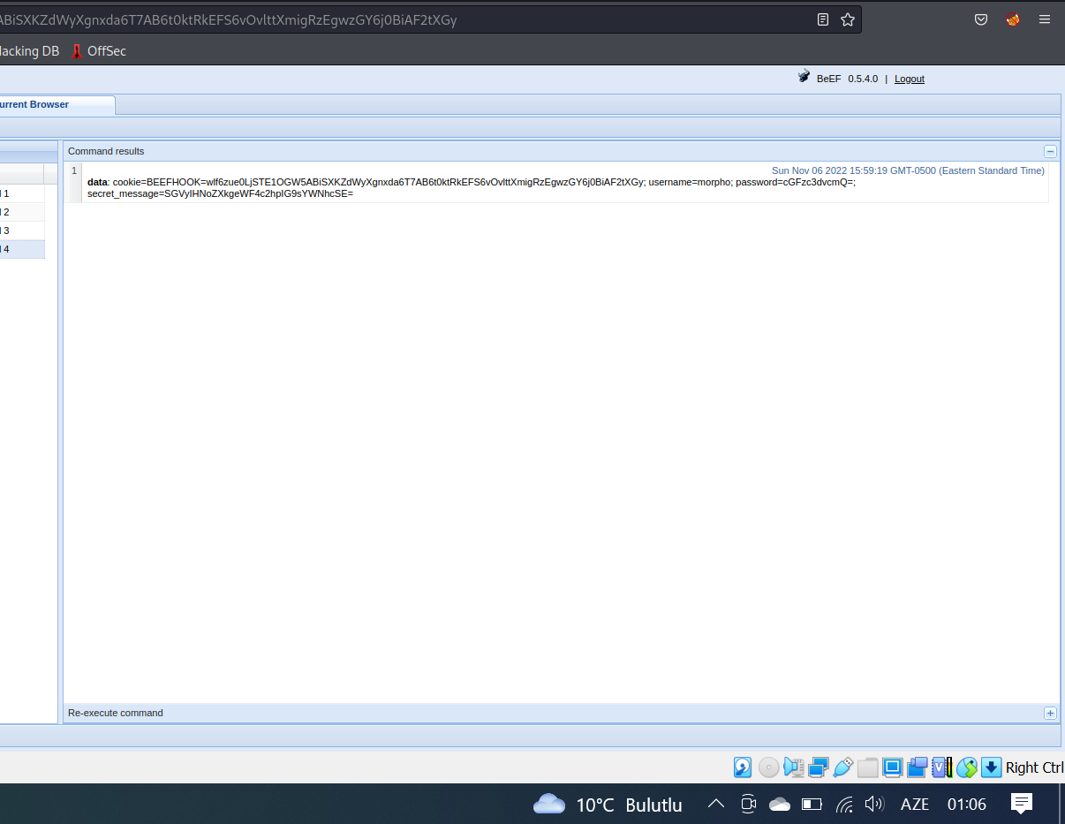
“Module results history” hissəsində nəticəni görə bilərik.

Slide 14
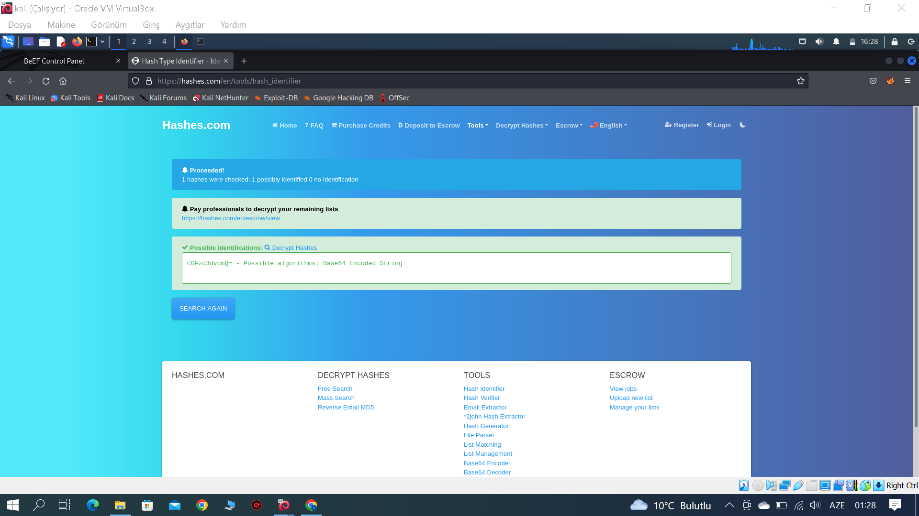
Password və secret message şifrələndiyi üçün onları açmalıyıq.ilk öncə hansı alqoritmlə şifrələndiyini tapmalıyıq.

Slide 15
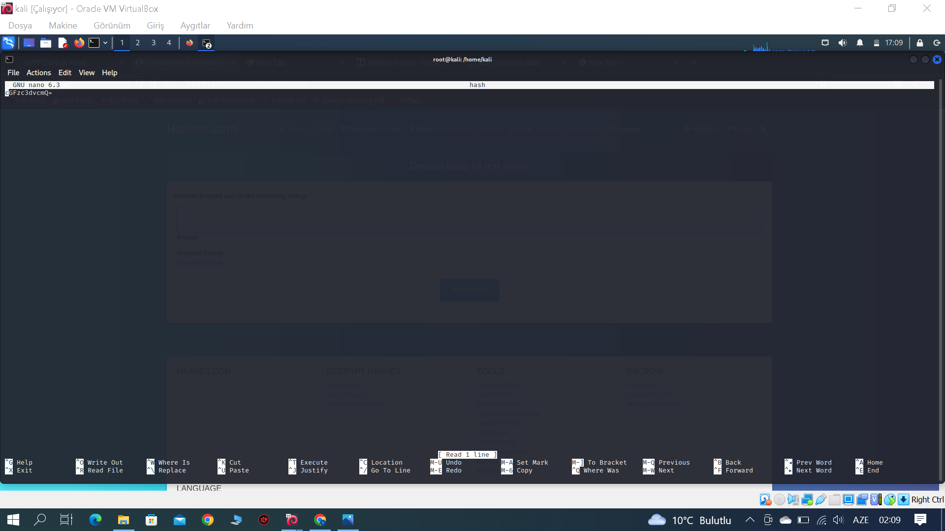
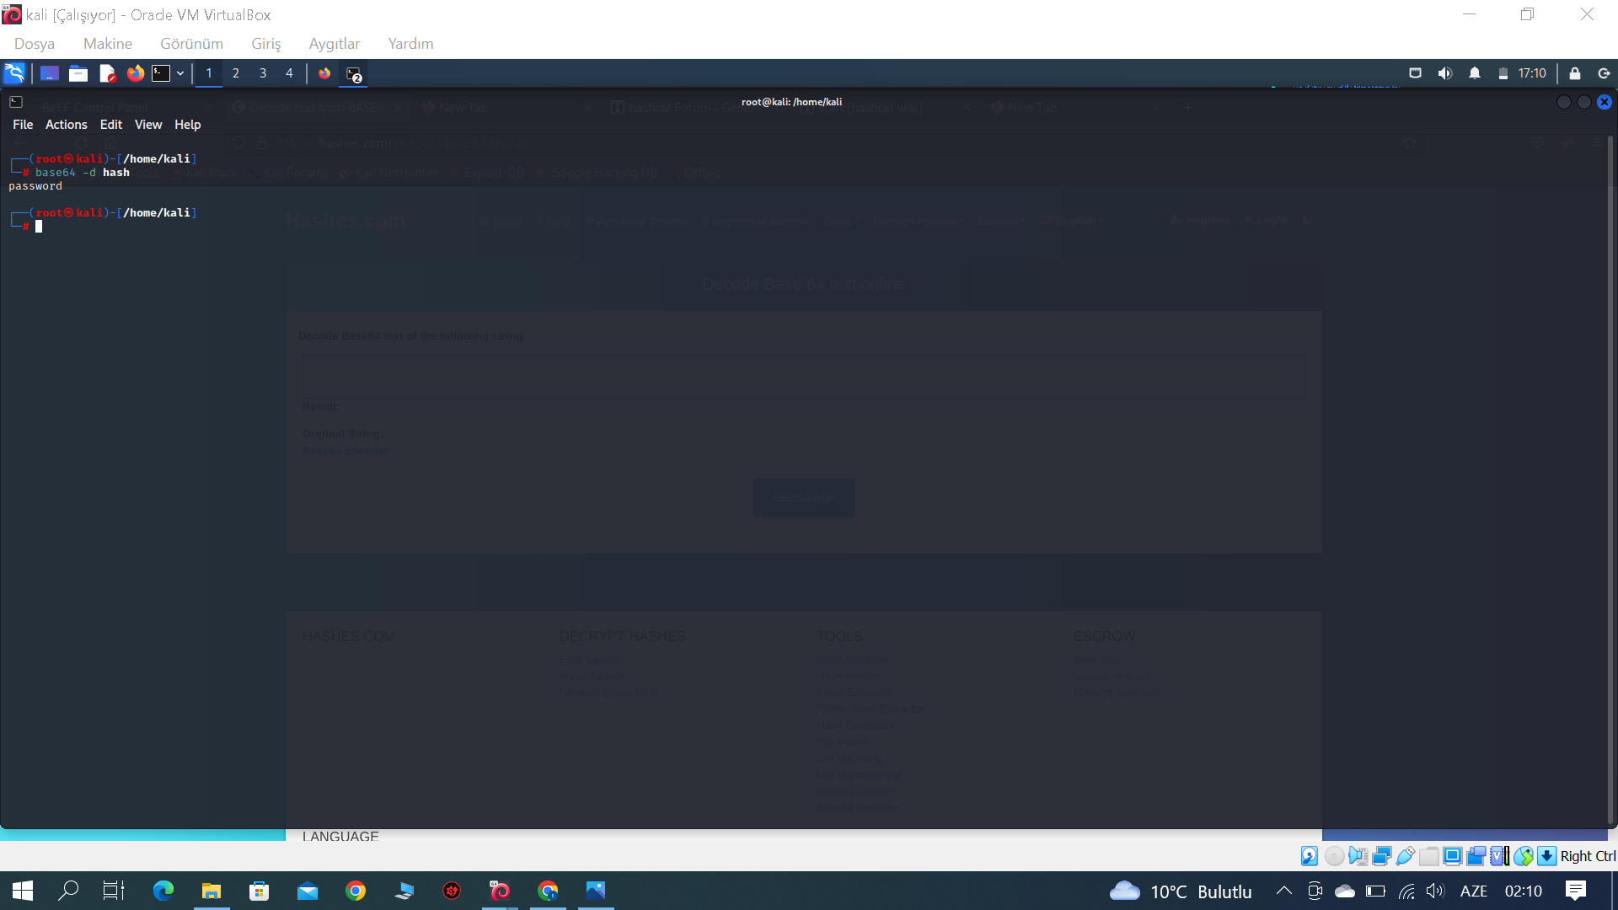
İndi şifrələnmiş passwordu və secret message-ni aça bilərik.

Slide 16
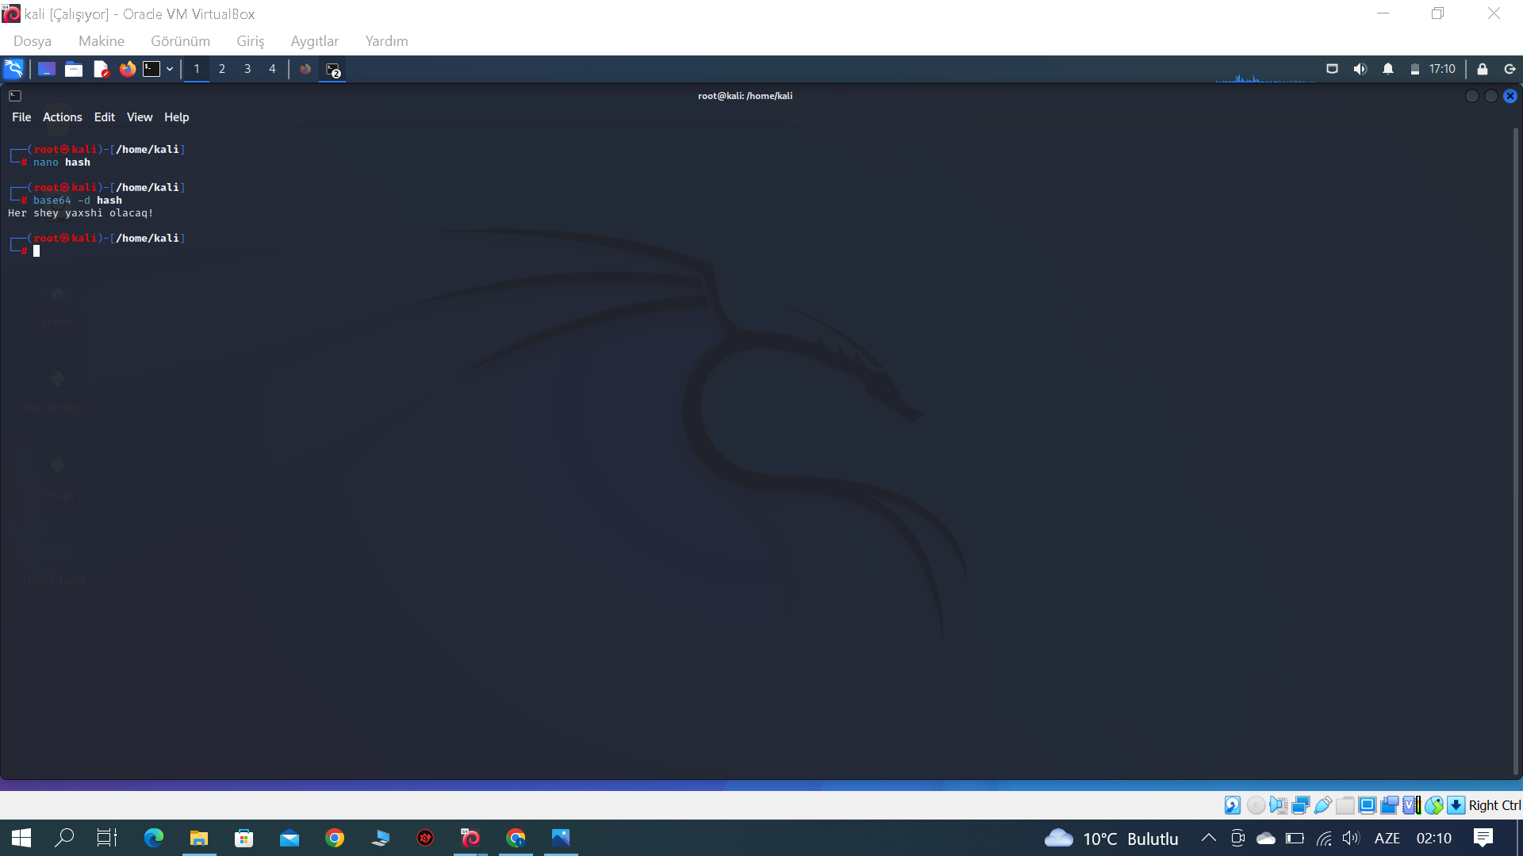

Slide 17
SON

